Slide 1
Производная
Иду на ЕГЭ
2015

Slide 2
Не знание , а изучение,
не обладание, а приобретение,
не существующее, а грядущее доставляет величайшее наслаждение.
(К.Ф.Гаусс)

Slide 3
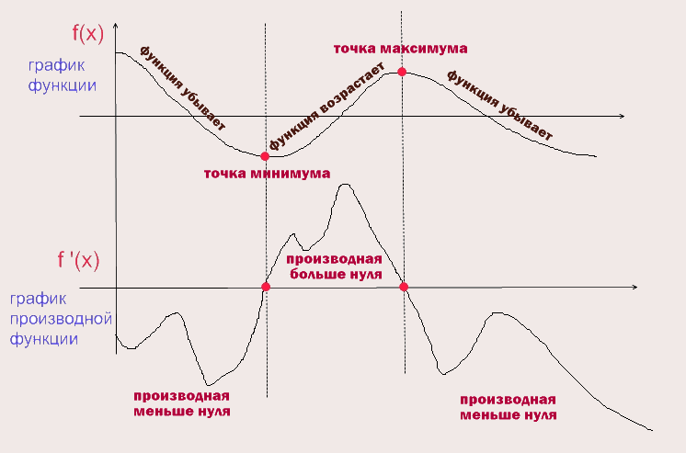

Slide 4
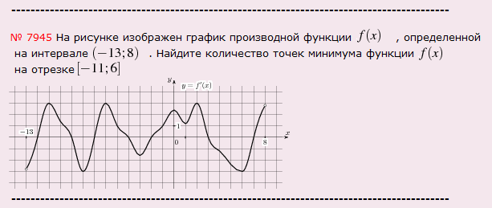
1. Нахождение точек экстремума по графику производной

Slide 5
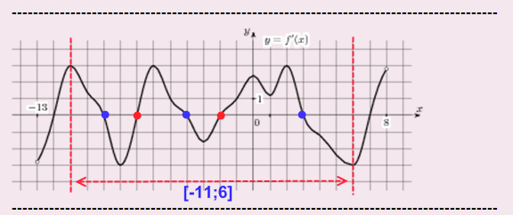
Ответ: 2

Slide 6
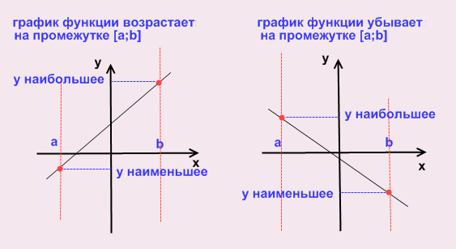
Нахождение наибольших и наименьших значений
на заданном промежутке по графику производной

Slide 8
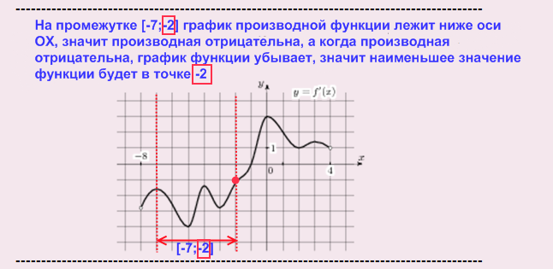

Slide 9
3. Нахождение промежутков монотонности (убывания и возрастания
функций) по графику производной и обратная задача: нахождение
по графику функции промежутков, в которых производная
положительна или отрицательна

Slide 12
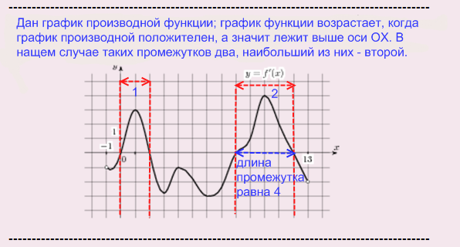

Slide 13
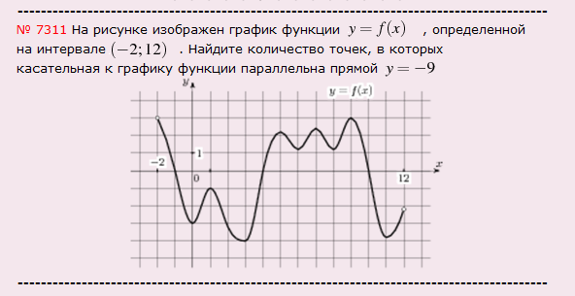
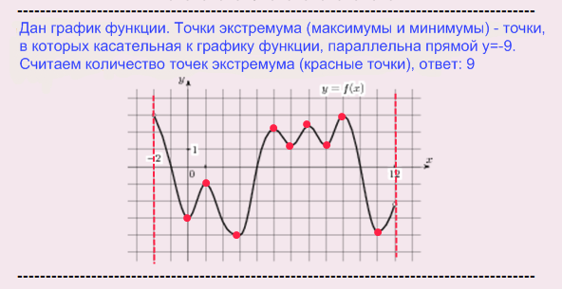
4. Нахождение точек, в которых касательная будет параллельна
заданному графику прямой (на графиках функции и ее производной)

Slide 14
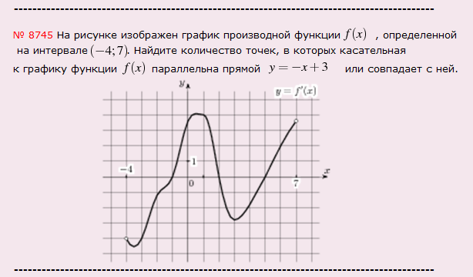

Slide 15
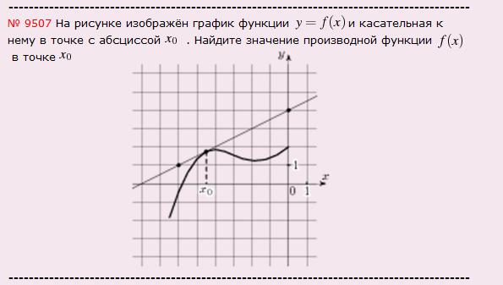
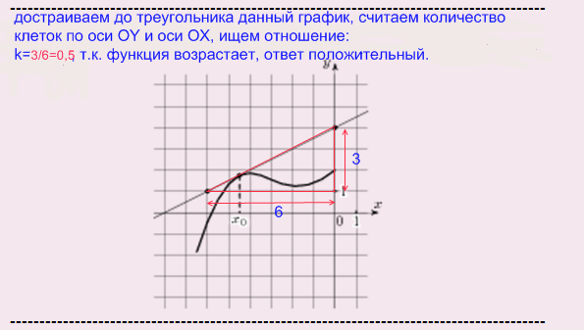
5. Найти угловой коэффициент касательной или
нахождение значения производной в заданной точке на графике функции

Slide 16
